Slide 1
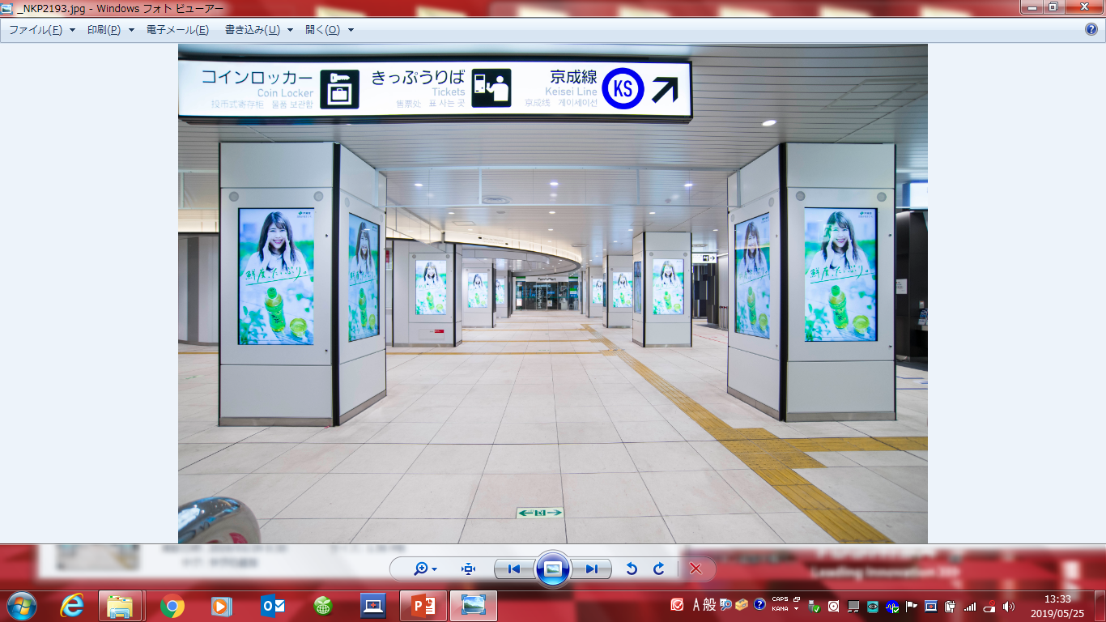
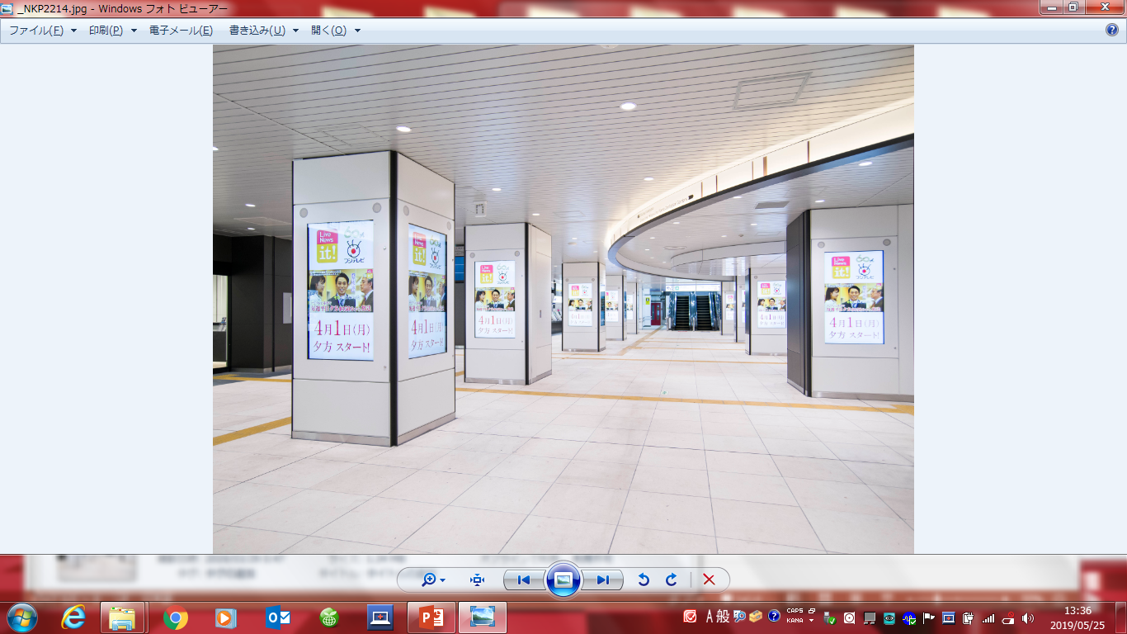

上野 Ｓｔａｔｉｏｎ Ｖｉｓｉｏｎ ＳＰＥＣＩＡＬ ＳＡＬＥ
【京成電鉄】
実施期間
２０２０年５月１８日（月）
～ ２０２０年９月２８日（月） 掲出開始分
実施内容
上記期間中、上野ステーションビジョンの掲出料金を
５０％割り引き致します。
50
掲出料金
◎１週間 １枠（15秒） １００，０００円
⇒ ５０，０００円（税別）
％
OFF
媒体概要
京成上野駅 コンコース階 ６５インチ液晶ディスプレイ
２４面（1,865×1,050㎜）
画面解像度：1,920×1,080ピクセル
露出時間：5：00～24：00 １９時間
販売方法：ロール販売 １ロール６分（３６０秒）
販売秒数：15秒 全24枠 ※業務使用あり。
注意事項
決定優先とさせて頂きます。
他の割引との併用不可。
その他のプランにつきましては、お問い合わせください。

Slide 2
スカイライナービジョンＳＰＥＣＩＡＬ ＳＡＬＥ
【京成電鉄】
限定6枠
実施期間
２０２０年７月１３日（月）
～ ２０２０年９月２８日（月） 掲出開始分
実施内容
上記期間中に放映開始のスカイライナービジョンの掲出料金を
２０％割り引き致します。※1年申込みは対象外
掲出料金
◎4週間 １枠（15秒） 260,000円
⇒ ２０８，０００円（税別）
20
％
OFF
媒体概要
16面(1編成)×9編成
京成上野～成田空港（成田スカイアクセス・京成本線）
平日：上り41本・下り41本
上り各5回・下り各5回放映
販売秒数：15秒
注意事項
決定優先とさせて頂きます。
他の割引との併用不可。
その他のプランにつきましては、お問い合わせください。

Slide 3
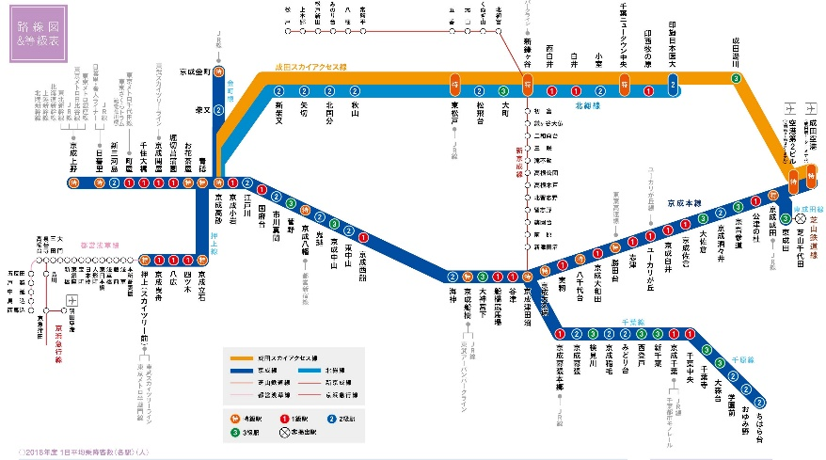
中づり 京成１００ ＳＰＥＣＩＡＬ ＳＡＬＥ
【京成電鉄】
実施期間
２０２０年５月１３日（月）
～ ２０２０年９月３０日（水） 掲出開始分
掲出路線
京成線
期間中、京成線の中づり（Ｂ３）を特別価格にて販売致します。
実施概要
47
◆京成線 シングル
４７８，５００円×４週間 １，９１４，０００円
⇒ １，０００，０００円（税別）
掲出料金
％
約
OFF
Ｂ３シングル ２，３２０枚 （４期分）
※納品；京葉アドに掲出２営業日前の午前中まで。
納品枚数
注意事項
ワイド掲出の場合は、ご相談下さい。
他の割引との併用不可。
空き状況は、随時お問い合わせ下さい。

Slide 4
まど上Ｗ ２ＷＥＥＫ ＳＰＥＣＩＡＬ ＳＡＬＥ
【京成電鉄】
実施期間
１１社ドリームネットワークセット期割の空き期間に掲出。
※右下「販売期間」を参照下さい。
掲出路線
京成線・北総線
１１社ドリームネットワークセット期割の空き期間限定で
「まど上ワイド」の掲出料を特別価格にて販売致します。
実施概要
ワイド
◆まど上ワイド 14日間 定価 1,060,000円
⇒ ６３６，０００円（税別）
【内訳；京成線 540,000円 / 北総線 96,000円】
掲出料金
40
販売期間
％
OFF
①2020年05月25日(月)～2020年06月07日(日) 14日間
②2020年06月22日(月)～2020年07月05日(日) 14日間
③2020年07月27日(月)～2020年08月09日(日) 14日間
④2020年08月24日(月)～2020年09月06日(日) 14日間
⑤2020年09月21日(月)～2020年10月04日(日) 14日間
納品枚数
Ｂ３ワイド ７００枚 ※納品；京葉アドに５営業日前の午前中まで。
空き枠・申込みについては交通媒体部にて管理します。
販売方法
注意事項
他の割引との併用不可。
右記、掲出期間以外とシングル掲出についてはご相談ください。

Slide 5
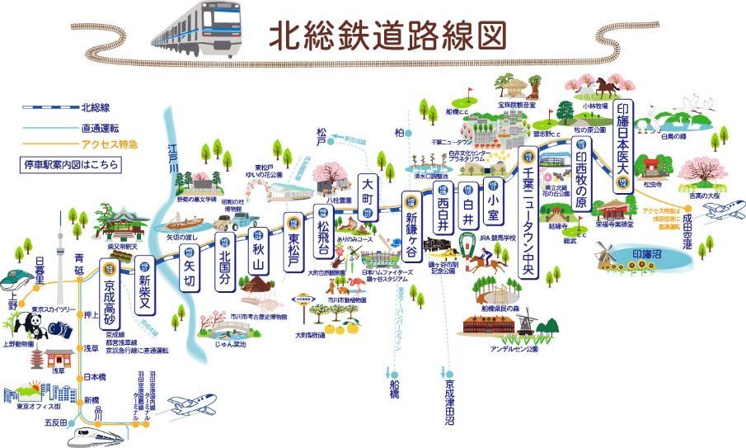
【北総電鉄】
まど上Ｗ ＳＰＥＣＩＡＬ ＳＡＬＥ
毎月３枠限定
実施期間
２０２０年５月１３日（月）
～ ２０２０年９月２９日（月） 掲出開始分
掲出路線
北総線
「まど上ワイド」の掲出料を特別価格にて販売致します。
実施概要
ワイド
◆まど上ワイド 1ヵ月 定価 286,000円
⇒ １７０，０００円（税別）
掲出料金
40
％
約
OFF
納品枚数
Ｂ３ワイド １２０枚 ※納品；京葉アドに５営業日前の午前中まで。
空き枠・申込みについては交通媒体部にて管理します。
※シングル２枠（海・山）でも可。(納品枚数２４０枚）
販売方法
注意事項
他の割引との併用不可。

Slide 6
駅ばり ３駅がお得！ＳＰＥＣＩＡＬ ＳＡＬＥ
【京成・北総電鉄】
実施期間
２０２０年５月１４日（火）
～ ２０２０年９月２９日（火） 掲出開始分
掲出駅
京成線、北総線 各駅
期間中、３駅以上または同一駅３枚以上のお申込みを頂きますと
掲出料を３０％割り引き致します。
※B0につきましてはお問い合わせください。
実施概要
掲出料金
30
％
OFF
※Ｂ０については、お問い合わせください。
注意事項
掲出日；火・木・土
他の割引との併用不可。
納品；掲出２営業日前の午前中まで。

Slide 7
駅ばりセット パワフルボード ＳＰＥＣＩＡＬ ＳＡＬＥ
【京成電鉄】
実施期間
２０２０年５月１４日（火）
～ ２０２０年９月２９日（火） 掲出開始分
掲出駅
京成線 京成上野駅・日暮里駅・京成船橋駅
実施概要
期間中、駅ばりセットパワフルボードの掲出を３０％割り引き致します。
※単駅・３駅セットについては、問い合わせください。
日暮里駅
掲出料金
30
％
OFF
注意事項
他の割引との併用不可。
期間中の掲出方についてはご相談下さい。

Slide 8
【京成電鉄】
駅ばりセット パワフルハーフ ＳＰＥＣＩＡＬ ＳＡＬＥ
実施期間
２０２０年５月１４日（火）
～ ２０２０年９月２９日（火） 掲出開始分
掲出駅
京成線 空港第２ビル駅・京成船橋駅
実施概要
期間中、パワフルハーフの掲出を３０％割り引き致します。
※押上駅除く。
掲出料金
空港第２ビル駅
空港第２ビル駅
30
％
OFF
注意事項
他の割引との併用不可。
期間中の掲出方についてはご相談下さい。

Slide 9
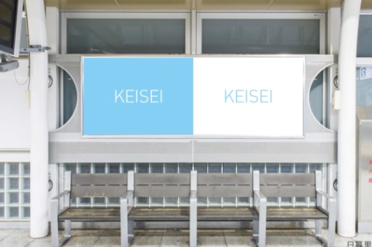
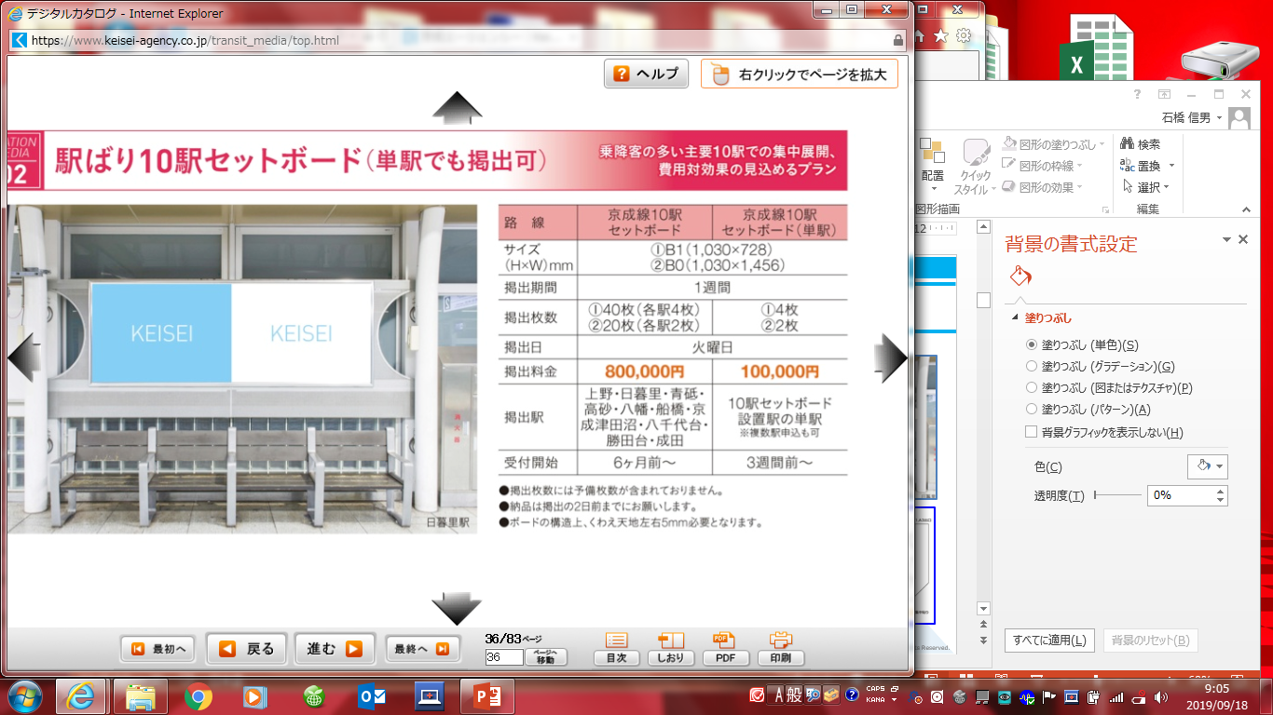
駅ばり １０駅セット ＳＰＥＣＩＡＬ ＳＡＬＥ
【京成電鉄】
実施期間
２０２０年５月１４日（火）
～ ２０２０年９月２９日（火） 掲出開始分
掲出駅
京成上野・日暮里・青砥・京成高砂・京成八幡・京成船橋・
京成津田沼・八千代台・勝田台・京成成田
実施概要
上記、期間中１０駅セットボードを５０％引き致します。
１期 １週間 通常 ８００，０００円
Ｂ１×４０枚orＢ０×２０枚
⇒ ４００，０００円（税別）
掲出料金
50
％
OFF
注意事項
掲出２営業日前まで納品ください。
毎週火曜日掲出。他の割引との併用不可。
※単駅販売についてもご相談ください。

Slide 10
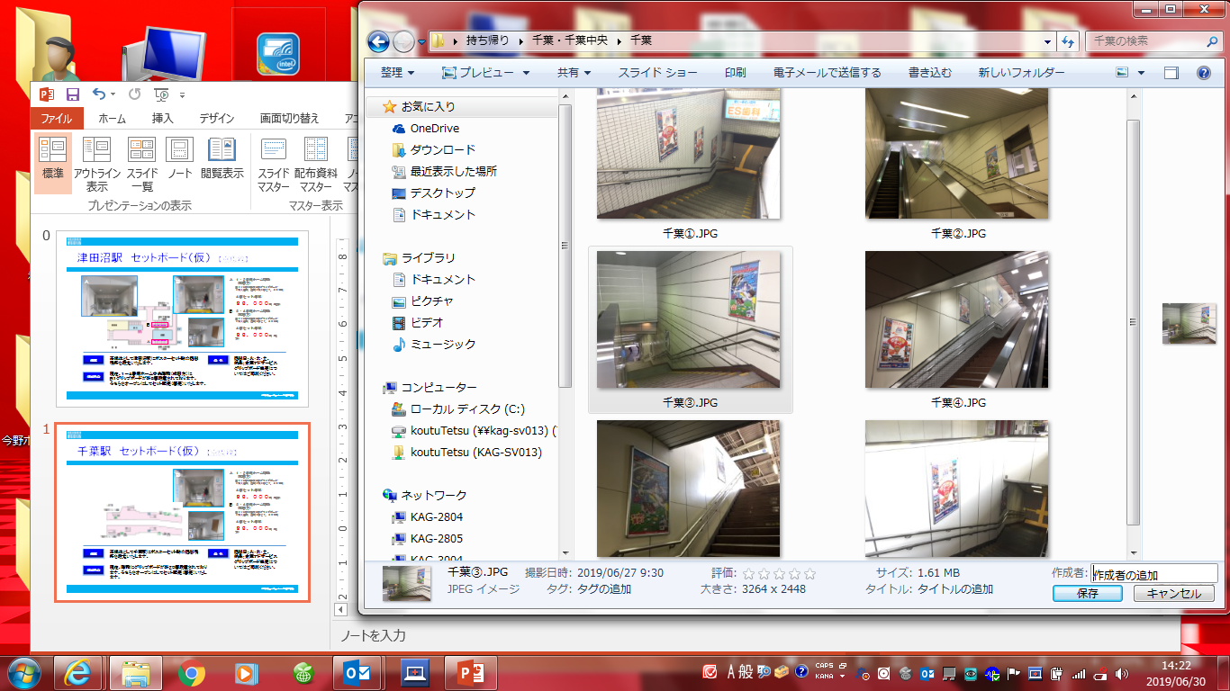
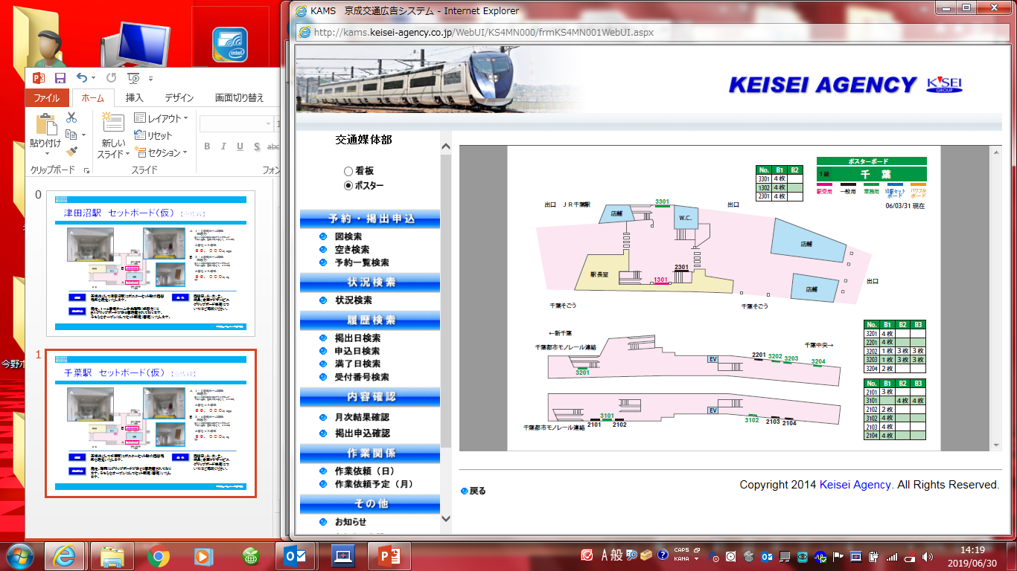
京成千葉ポスターボードセット ＳＰＥＣＩＡＬ ＳＡＬＥ
【京成電鉄】
実施期間
２０２０年５月１４日（火）
～ ２０２０年９月２９日（火） 掲出開始分
Ａ
Ｂ１×４面
Ｂ
Ｂ１×４面
期間中、京成千葉駅の新設ボード掲出料を
４０％割り引き致します。
実施概要
１期 １週間（Ｂ１×２０面 通常 ３９６，０００円）
⇒ ２３７，６００円（税別）
掲出料金
Ｄ
Ｂ１×４面
40
％
OFF
注意事項
掲出作業についてはご手配ください。
他の割引との併用不可。
京成津田沼駅、千葉中央駅はお問い合わせください。
Ｃ
Ｂ１×２面
Ｆ
Ｂ１×２面
設置場所
Ｅ
Ｄ
Ｆ
Ｂ
Ａ
Ｃ
Ｅ
Ｂ１×４面

Slide 11
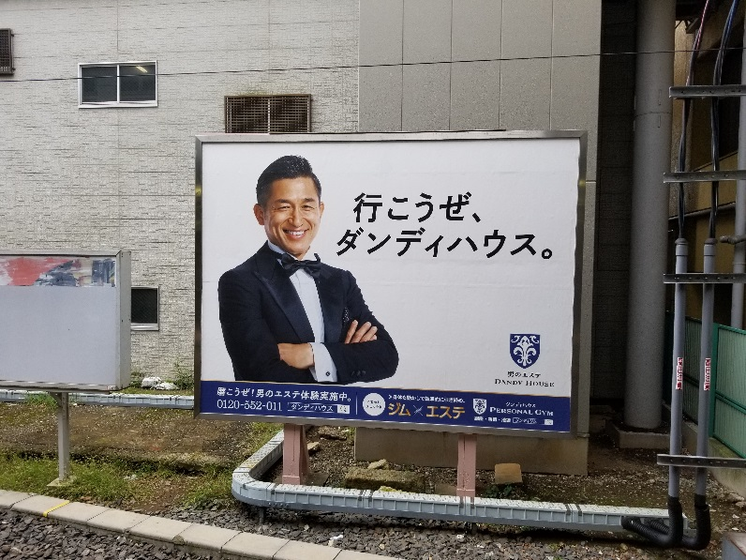
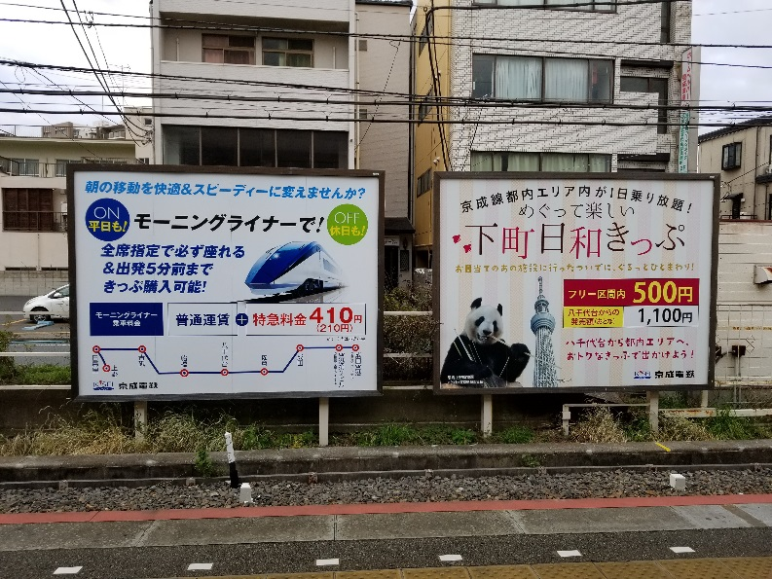
【京成電鉄】
大型ボード ＳＰＥＣＩＡＬ ＳＡＬＥ
販売開始
対象期間
2020年5月1日～2020年９月１６日 ※掲出開始分まで
掲出駅
日暮里駅・青砥駅・東中山駅・
京成津田沼駅・八千代台駅
ＫＥＩＳＥＩ
媒体種別
大型ボード看板
サイズ
Ｈ３，１５０㎜ × Ｗ４，１５０㎜ （３×４ボード）
京成津田沼駅
1基 750,000円/6ヵ月
⇒ ４５０，０００円（税別）
掲出料金
40
％
OFF
※決定額の１０％をインセンティブとして還元いたします。
ＫＥＩＳＥＩ
ＫＥＩＳＥＩ
掲出期間
６ヵ月間 ※年間契約の場合は、お問い合わせください。
他、割引企画との併用不可。
※①掲出中のクライアント様は途中解約や期限にて終了とし、
特販での再申し込みはご遠慮下さい。
※②ご使用方法は、お申込み頂きました代理店様にお任せ
致します。（例；連合可）
備考
八千代台駅

Slide 12
【京成電鉄】
大型ボード 各駅設置場所
が2020年3月23日現在の空きとなります。
※作業ついて．．．
日 暮 里 駅；終車後作業（列車見張員必須）
青 砥 駅 ；終車後作業（線路閉鎖必須）
東 中 山 駅；終車後作業（列車見張員必須）
津 田 沼 駅；終車後作業（列車見張員必須）
八千代台駅；終車後作業（列車見張員必須）

Slide 13
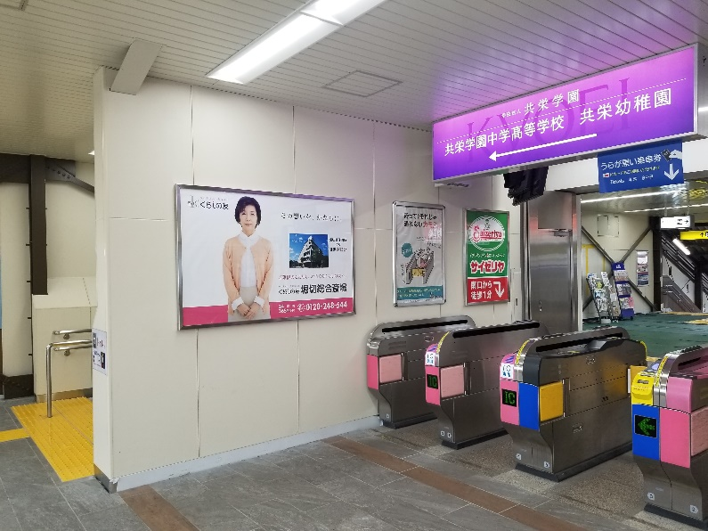
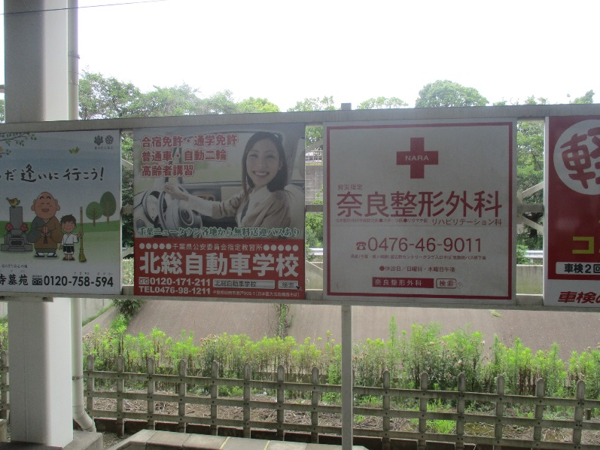
【京成・北総電鉄】
駅だて 業種別ＯＦＦ ＳＰＥＣＩＡＬ ＳＡＬＥ
販売開始
対象期間
2020年5月1日～2020年９月１６日 ※掲出開始分まで
ＫＥＩＳＥＩ
駅でん
掲出駅
京成線・北総線 各駅
額式
ポスター
額式
ＫＥＩＳＥＩ
ＫＥＩＳＥＩ
ＫＥＩＳＥＩ
媒体種別
駅だて看板・額式看板
プラン
業種別ＯＦＦプラン
お花茶屋駅
５０％ＯＦＦ
掲出料金
(Ａ)
飲食店・ホテル・観光・娯楽
(Ｂ)
；
４０％ＯＦＦ
塾・介護・小売り・金融・通信・保険業・
寺院(霊園含む)
HOKUSO
(Ｃ)
病院・学校・不動産・理美容室
３０％ＯＦＦ
HOKUSO
；
掲出期間
６ヵ月間 ※１年契約の確約をお願いします
備考
他、割引企画との併用不可。※駅だての製作補助あり。
※掲出中のクライアント様は途中解約や期限にて終了とし、
特販での再申し込みはご遠慮下さい。
千葉ニュータウン中央駅

Slide 14
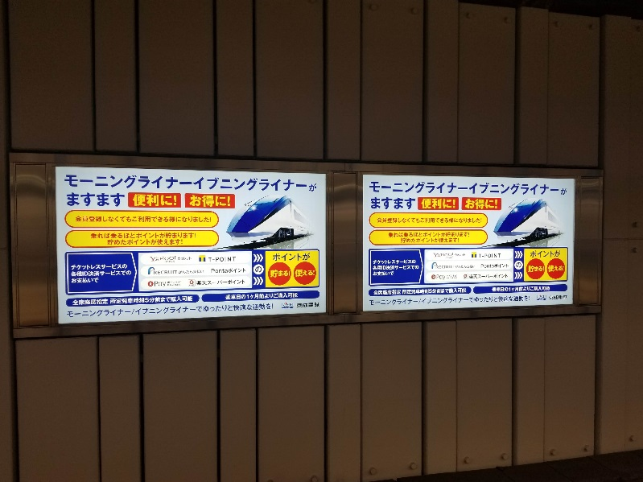
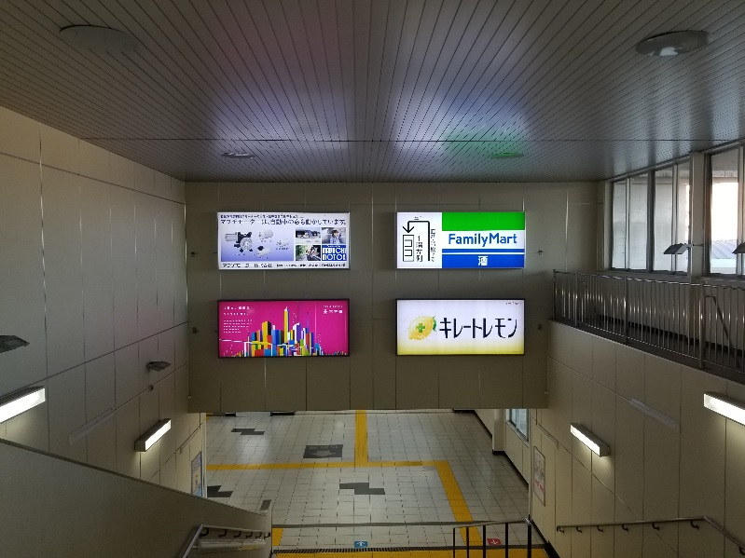
【京成・北総電鉄】
駅でん ３０・５０ ＳＰＥＣＩＡＬ ＳＡＬＥ
販売開始
対象期間
2020年5月1日～2020年９月１６日 ※掲出開始分まで
掲出駅
京成線・北総線 全駅対象
ＫＥＩＳＥＩ
ＫＥＩＳＥＩ
媒体種別
電飾看板
全サイズ適用
サイズ
京成上野駅
掲出料金
定価から３０％ＯＦＦ
さらに・・・１年以上の空きは ５０％ＯＦＦ
ＨＯＫＵＳＯ
ＨＯＫＵＳＯ
６ヵ月間 ※１年契約の確約をお願いします
ＨＯＫＵＳＯ
ＨＯＫＵＳＯ
掲出期間
備考
他、割引企画との併用不可。
※掲出中のクライアント様は途中解約や期限にて終了とし、
特販での再申し込みはご遠慮下さい。
東松戸駅

Slide 15

フロア広告５０ ＳＰＥＣＩＡＬ ＳＡＬＥ
【京成・北総電鉄】
実施期間
２０２０年５月１３日（月）
～ ２０２０年９月３０日（火） 掲出開始分
掲出駅
京成線・北総線 全駅対象
掲出料金
定価から５０％ＯＦＦ
製作費用
製作・取付に関しましては、代理店様手配となります。
注意事項
他の割引との併用不可。
駅によっては９㎡に満たない場合もございますので
ご了承下さい。※要申請となります。

